Slide 1
الصف:الأول المادة: لغة عربية الدرس : حرف الهاء

Slide 2
مخرجات التعلم
أن يقرأ التلميذ حرف الهاء قراءة صحيحة مع الحركات والمدود
أن يكتب حرف الهاء بأشكاله المختلفة
أن يميز حرف الهاء من بين مجموعة من الحروف

Slide 3
ه هـ ـهـ ـه رفاه الزهرة أيتها تشبه

Slide 4
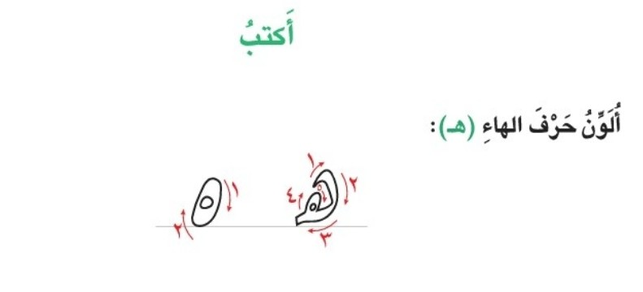
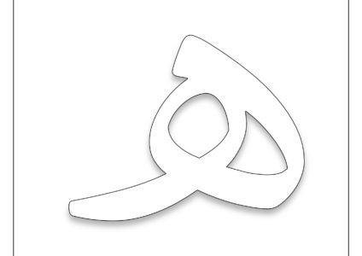
ألون حرف الهاء

Slide 5
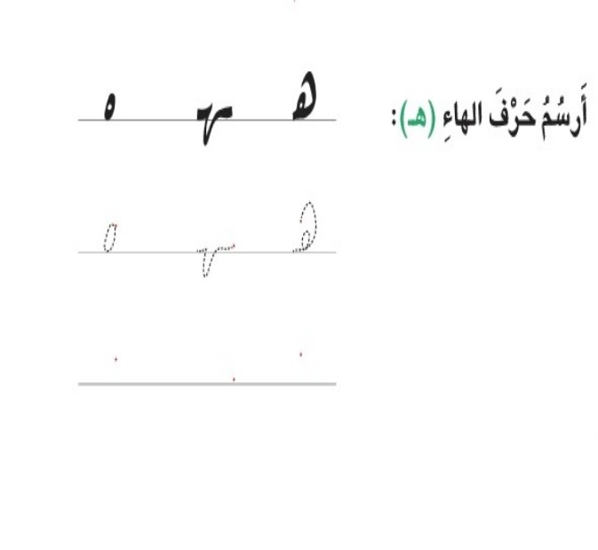

Slide 6
شكراً لحسن استماعكم

